Slide 1
PUC MINAS · EIXO 3
SQUAD 05 · 2026 / 1
SGP
PROJETO: DESIGN CENTRADO NO USUÁRIO
Sistema Gerenciador de Produtos
Plataforma para uma panificadora e confeitaria gerir catálogo, encomendas personalizadas, estoque de insumos e o fluxo administrativo em um só lugar.
Protótipo de alta fidelidade · HTML · CSS · JavaScript
Avaliação semestral
Notes:
Boa tarde. Apresentamos o SGP — Sistema Gerenciador de Produtos, para uma panificadora e confeitaria. Eixo 3 — Projeto: Design Centrado no Usuário, Squad 05.

Slide 2
PUC MINAS · EIXO 3 · SQUAD 05 · 2026/1
SGP
Sistema Gerenciador de Produtos
Gestão de catálogo, encomendas personalizadas, estoque e administração para panificadora e confeitaria.
PROJETO: DESIGN CENTRADO NO USUÁRIO
Notes:
Variação da capa no tema de alto contraste do próprio protótipo. Escolha uma das duas e exclua a outra na trilha de miniaturas.

Slide 3
SGP · SISTEMA GERENCIADOR DE PRODUTOS
Roteiro
Roteiro da apresentação
01
CONTEXTO
02
ESPECIFICAÇÃO
Introdução, problema, objetivos, justificativa, personas e estado da arte.
Requisitos funcionais e não funcionais, casos de uso e diagrama de classes.
03
A SOLUÇÃO
04
VALIDAÇÃO
Protótipo navegável, jornada do cliente, visão do gerente, guia de estilo e regras de ouro.
Segurança e LGPD, testes, melhorias, considerações e referências.
Notes:
A apresentação percorre quatro blocos: contexto, especificação, a solução em protótipo e a validação.

Slide 4
SGP · SISTEMA GERENCIADOR DE PRODUTOS
01 / 18
Introdução e contexto
Uma panificadora e confeitaria equilibra o atendimento de produtos de pronta entrega com pedidos personalizados, o que exige um controle rigoroso de insumos. Entretanto, esta operação costuma ser gerida de forma descentralizada por planilhas, cadernos e mensagens dispersas.
3 frentes
Catálogo, produção e estoque operando em silos.
1 sistema
O SGP integra essas frentes em um só fluxo.
Notes:
Contextualize: uma panificadora e confeitaria que concilia produtos prontos e encomendas, dependendo do controle de insumos.

Slide 5
SGP · SISTEMA GERENCIADOR DE PRODUTOS
02 / 18
O problema
i.
ii.
iii.
Controle manual
Encomendas sem padrão
Falta de visibilidade
Planilhas e cadernos geram erros de estoque, divergências de saldo e retrabalho constante.
Prazos, fotos de referência e mensagens dos pedidos personalizados se perdem entre canais.
Não há ligação entre vendas, produção e reposição. A falta de insumo só aparece tarde.
Notes:
Três dores: controle manual com erro, encomendas sem padrão, e falta de visibilidade entre vendas e estoque.

Slide 6
SGP · SISTEMA GERENCIADOR DE PRODUTOS
03 / 18
Objetivos do trabalho
OBJETIVOS ESPECÍFICOS
a.
Centralizar o catálogo de produtos e o registro de encomendas personalizadas.
OBJETIVO GERAL
Desenvolver um sistema que integre catálogo, encomendas personalizadas e controle de estoque de insumos em um único fluxo de trabalho.
b.
Controlar saldo, reservas e movimentações de estoque de insumos.
c.
Apoiar a gestão com painel, pedidos e relatórios de produtos e insumos.
d.
Entregar uma interface usável e acessível, validada por testes com usuários.
Notes:
Objetivo geral e os específicos.

Slide 7
SGP · SISTEMA GERENCIADOR DE PRODUTOS
04 / 18
Justificativa e público-alvo
PÚBLICO-ALVO
JUSTIFICATIVA
A digitalização do fluxo reduz perdas de insumo, evita atrasos em encomendas e devolve ao empreendedor tempo e previsibilidade. Fatores decisivos para a sobrevivência de micro e pequenos negócios.
Proprietários e gerentes
Gestão de produção alimentícia sob encomenda em panificadoras e confeitarias.
Equipe e clientes
Funcionários que registram pedidos e clientes que compram e encomendam.
Notes:
Por que importa e para quem.

Slide 8
SGP · SISTEMA GERENCIADOR DE PRODUTOS
05 / 18
Personas do projeto
1
Matheus, 29
2
Carla, 65
3
Lúcio, 34
4
Eusébio, 82
5
Giselle, 27
MOTOBOY · CLIENTE COM PRESSA
PROPRIETÁRIA DA CONFEITARIA
ARQUITETO · ORGANIZA EVENTOS
APOSENTADO · BAIXA FAMILIARIDADE DIGITAL
ATENDENTE DA PANIFICADORA
OBJETIVOS
OBJETIVOS
OBJETIVOS
OBJETIVOS
Ver a disponibilidade no catálogo, fazer pedidos antecipados, agendar retirada e repetir pedidos sem atraso.
Controlar encomendas sem erros, gerenciar o estoque de insumos e acompanhar vendas e produção.
Personalizar bolos, ver o catálogo detalhado, garantir precisão nos pedidos e acompanhar prazos.
OBJETIVOS
Registrar pedidos rapidamente, consultar o estoque em tempo real e atualizar status sem erros.
Fazer pedidos sem sair de casa, receber informações claras e solicitar entrega com facilidade.
FRUSTRAÇÕES
FRUSTRAÇÕES
FRUSTRAÇÕES
FRUSTRAÇÕES
Produto esgotado ao chegar, filas e espera, e muitos passos para um pedido simples.
Anotações manuais sujeitas a erro, falta de integração entre atendimento e produção e sem visão consolidada.
Falta de informações detalhadas, dificuldade de personalização e pouca clareza sobre status e prazos.
FRUSTRAÇÕES
Informações desatualizadas, retrabalho por erros de registro e controles paralelos em papel/planilhas.
Interfaces complexas, excesso de informação na tela e processos longos e confusos.
Notes:
Cinco personas do projeto. Cada cartão deve ser preenchido com os dados do relatório: nome, perfil, objetivos e frustrações.

Slide 9
SGP · SISTEMA GERENCIADOR DE PRODUTOS
06 / 18
Estado da arte
SOLUÇÃO
PONTOS FORTES
LIMITAÇÃO PARA O DOMÍNIO
Planilhas
Flexíveis e gratuitas.
Sem regras de negócio; erro manual e zero rastreabilidade.
ERPs genéricos
Controle robusto de estoque.
Caros e complexos; não tratam encomenda personalizada e receita.
Apps de delivery
Boa experiência de pedido.
Focados em venda; ignoram produção e insumos.
Lacuna: nenhuma solução une, de forma simples e acessível, encomenda personalizada, receita e estoque de insumos, exceto pelo SGP.
Notes:
Compare alternativas e mostre a lacuna do SGP.

Slide 10
SGP · SISTEMA GERENCIADOR DE PRODUTOS
07 / 18
Requisitos funcionais
RF01
Cadastrar e manter produtos do catálogo com preço e categoria.
RF02
Registrar pedidos com itens, tipo de entrega e valor total.
RF03
Criar encomenda personalizada com formato, recheio, mensagem e referência.
RF04
Cadastrar insumos e fornecedores padrão.
RF05
Controlar saldo, reserva e movimentação de estoque.
RF06
Estimar o consumo de insumos e gerar relatórios.
RF07
Sinalizar insumos abaixo do nível crítico.
RF08
Gerenciar pedidos e alterar status pelo painel administrativo.
Notes:
Requisitos funcionais por módulo. Destaque os essenciais.

Slide 11
SGP · SISTEMA GERENCIADOR DE PRODUTOS
08 / 18
Requisitos não funcionais
RNF01
Usabilidade
RNF02
Desempenho
RNF03
Segurança
Tarefas principais em poucos passos, com linguagem do domínio.
Resposta da interface inferior a 2 segundos nas telas-chave.
Acesso autenticado e dados pessoais protegidos conforme a LGPD.
RNF04
Acessibilidade
RNF05
Portabilidade
RNF06
Manutenibilidade
Três níveis de fonte e tema de alto contraste no cabeçalho.
Interface responsiva, executável em navegadores modernos.
Código modular em HTML, CSS e JavaScript, fácil de evoluir.
Notes:
Requisitos não funcionais: usabilidade, desempenho, segurança, acessibilidade, portabilidade, manutenibilidade.

Slide 12
SGP · SISTEMA GERENCIADOR DE PRODUTOS
09 / 18
Modelagem · Casos de uso
ATOR
Cliente
ATOR
Gerente / Funcionário
Consultar catálogo de produtos
Gerenciar produtos e disponibilidade
Solicitar encomenda personalizada
Processar pedidos e alterar status
Montar carrinho e finalizar pedido
Controlar estoque e insumos críticos
Acompanhar status do pedido
Gerar relatórios de vendas e insumos
Notes:
Dois atores e suas ações; o diagrama completo está no relatório.

Slide 13
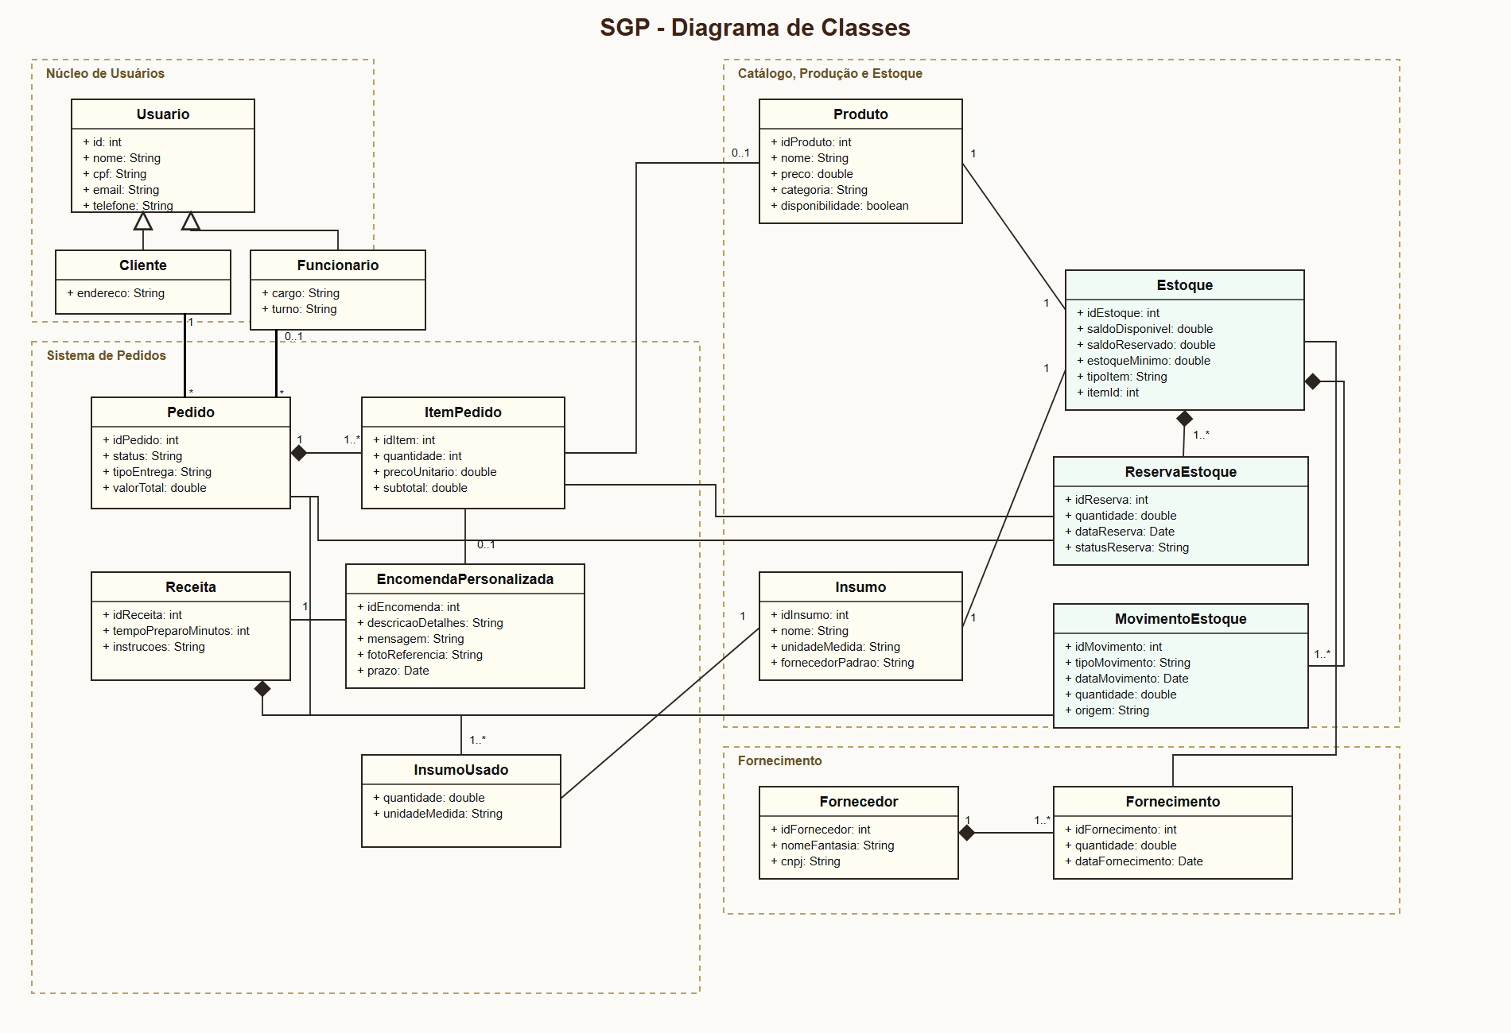
SGP · SISTEMA GERENCIADOR DE PRODUTOS
10 / 18
Modelagem · Diagrama de classes
Notes:
O diagrama traduz o domínio: usuários, pedidos, catálogo/produção/estoque e fornecimento.

Slide 14
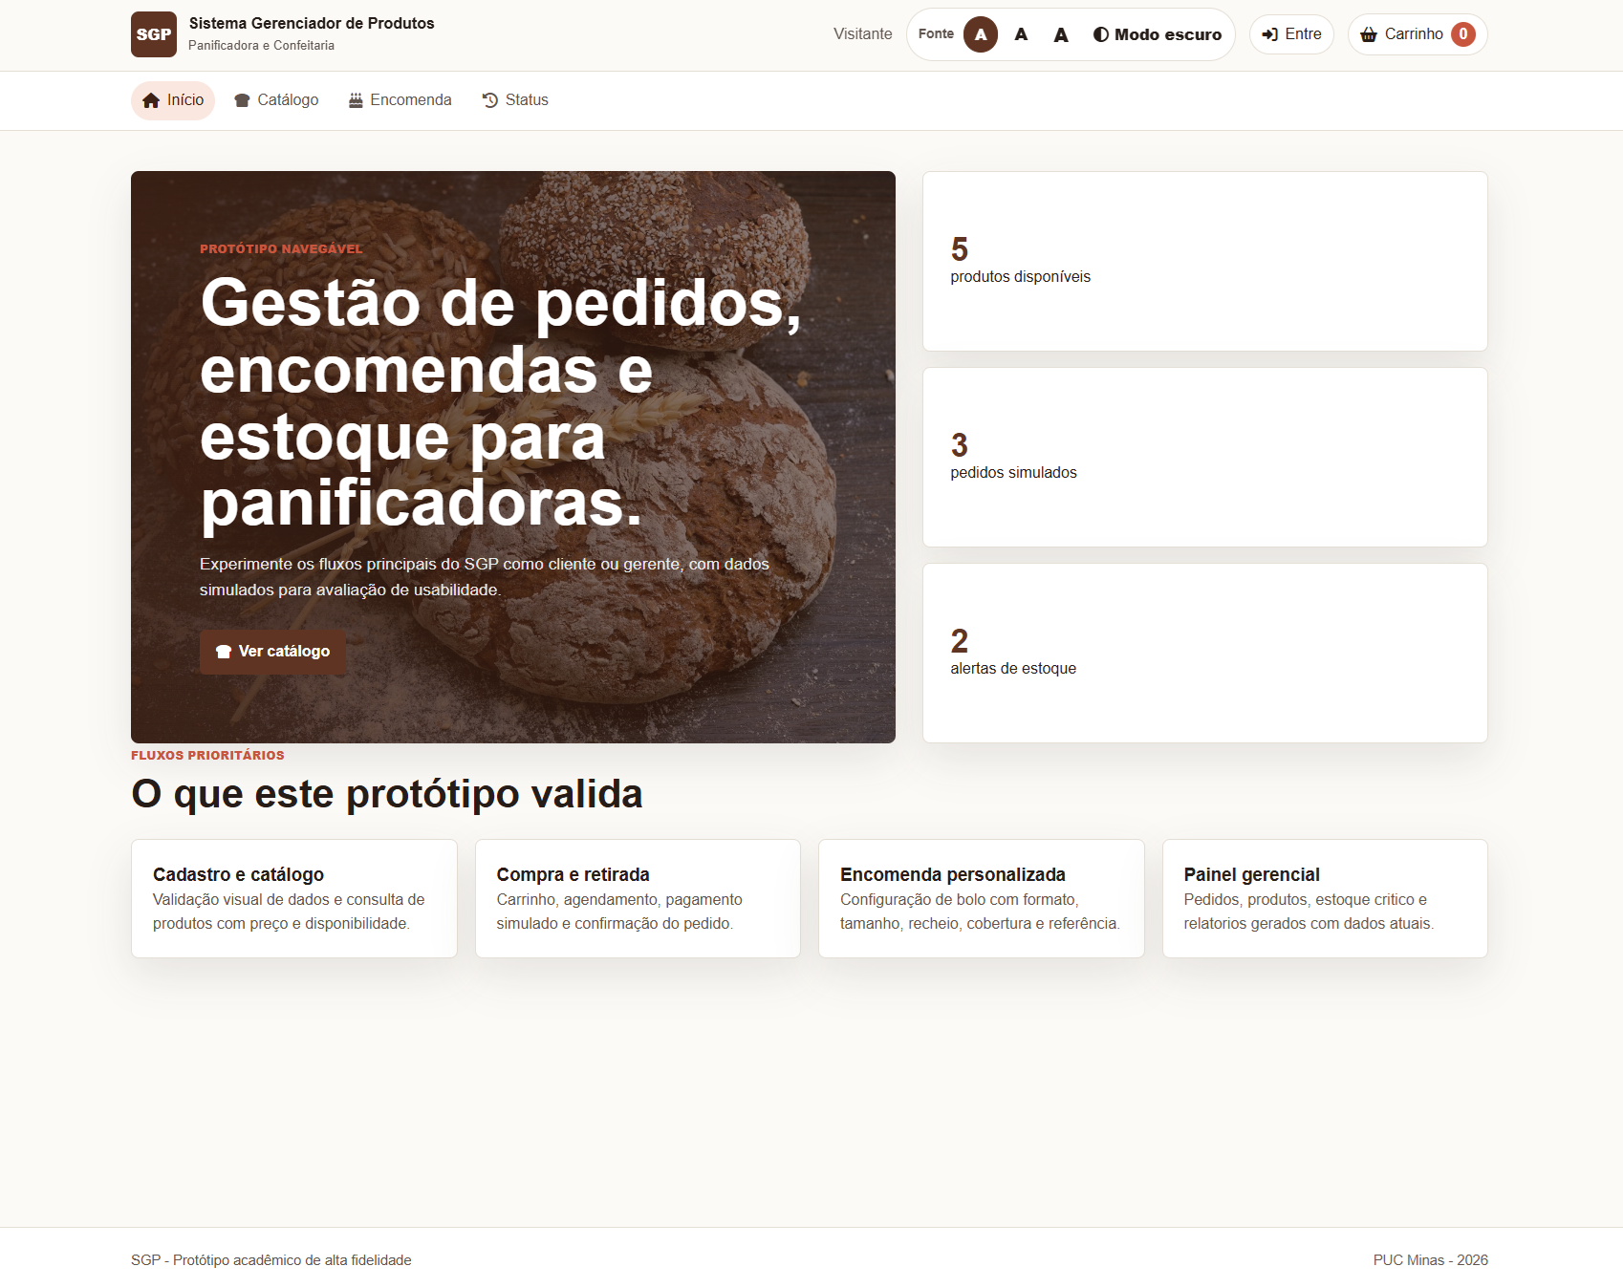
SGP · A SOLUÇÃO
11 / 18
O protótipo de alta fidelidade
Protótipo navegável em HTML, CSS e JavaScript , com dados simulados para avaliação de usabilidade.
Dois perfis: cliente (compra e encomenda) e gerente (administração).
Acessibilidade: três tamanhos de fonte e modo escuro de alto contraste.
Fluxos completos: cadastro, catálogo, encomenda, carrinho, pagamento, status e gestão.
Tela inicial · perfil visitante
Notes:
Aqui começa a solução. Protótipo navegável em HTML/CSS/JS, com dois perfis (cliente e gerente), tema claro e modo escuro, e três níveis de fonte para acessibilidade.

Slide 15
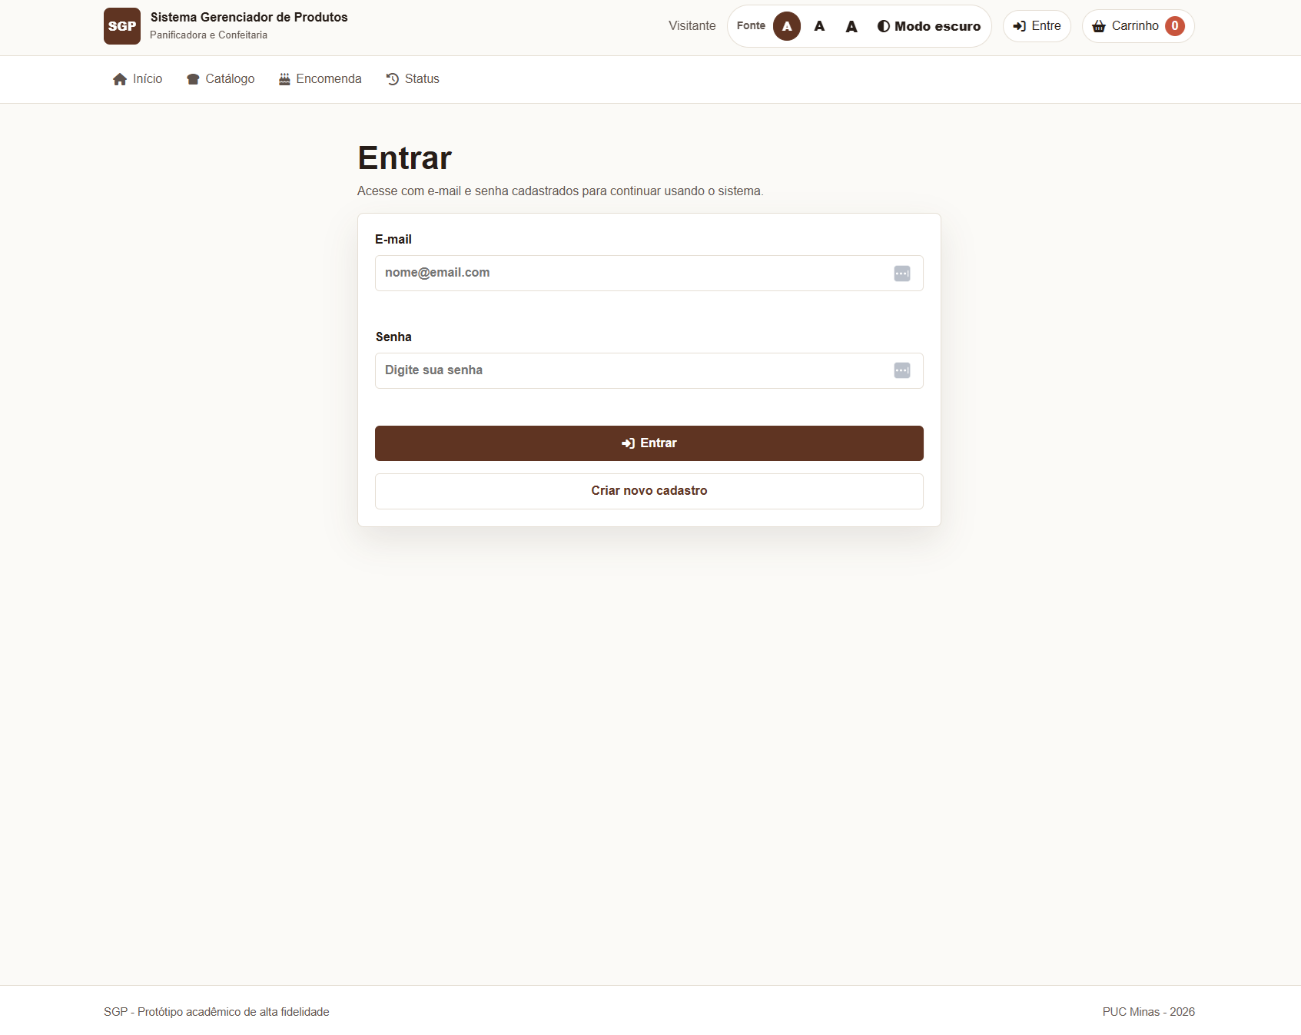
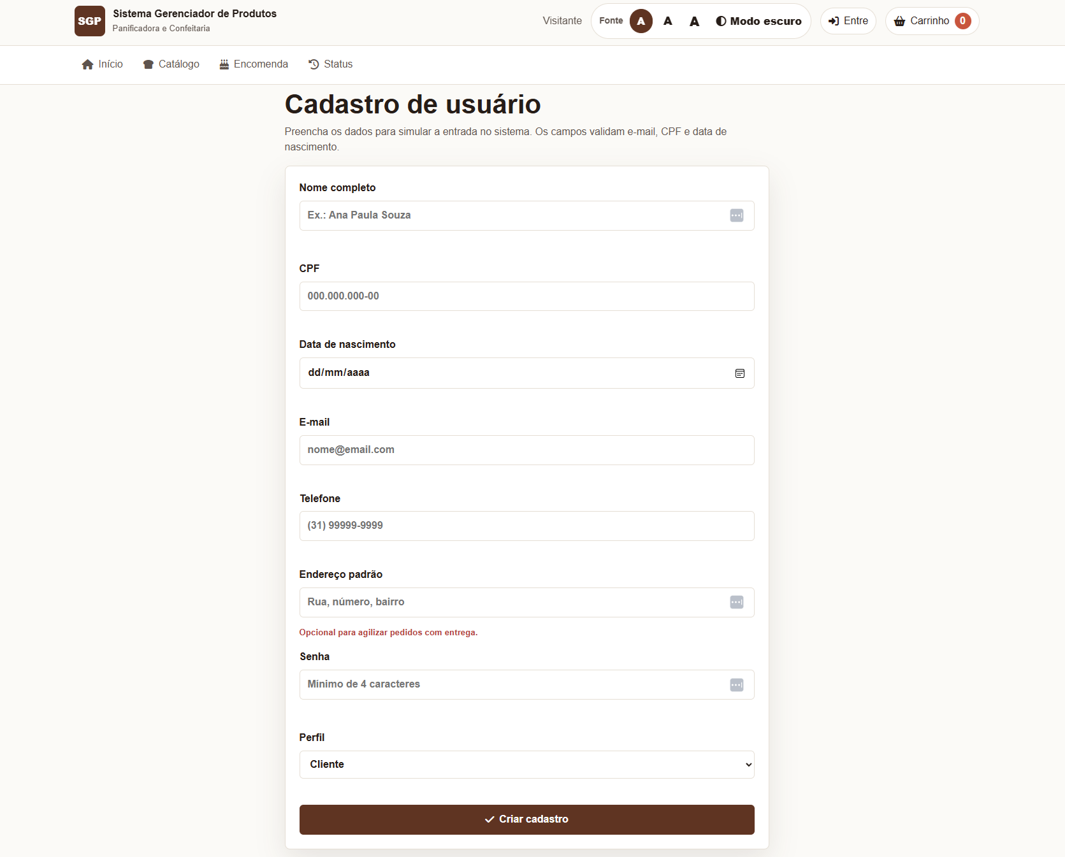
SGP · A SOLUÇÃO
11 / 18
A solução · Cadastro do usuário
Visitantes podem visualizar o catálogo e adicionar itens ao carrinho, mas necessitam de identificação para finalizar seus pedidos.
· Entrar
· Cadastro
Usuários já existentes podem acessar suas contas através das credenciais salvas.
Novos usuários podem se cadastrar informando os dados solicitados.
Notes:
Jornada do cliente — etapas 1 e 2: explorar o catálogo e montar uma encomenda personalizada.

Slide 16
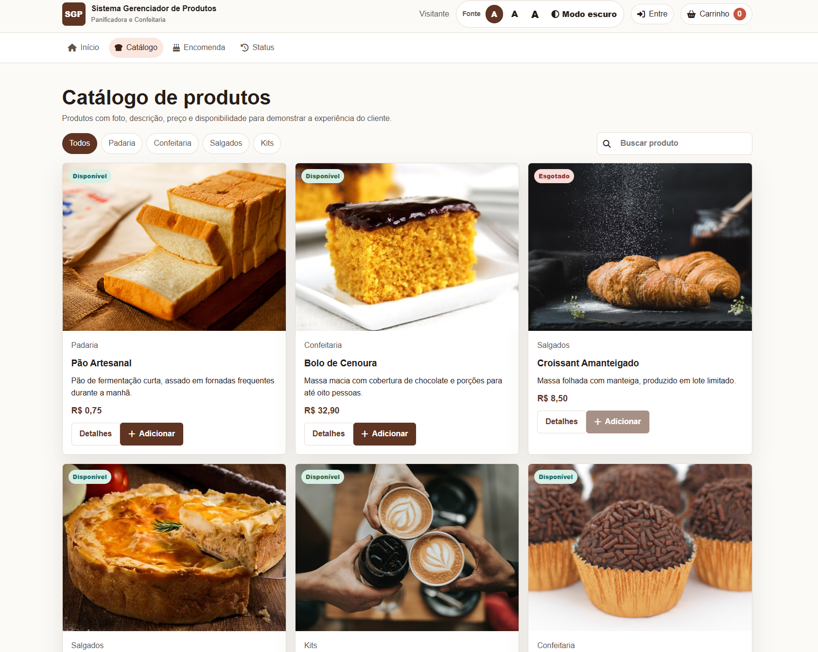
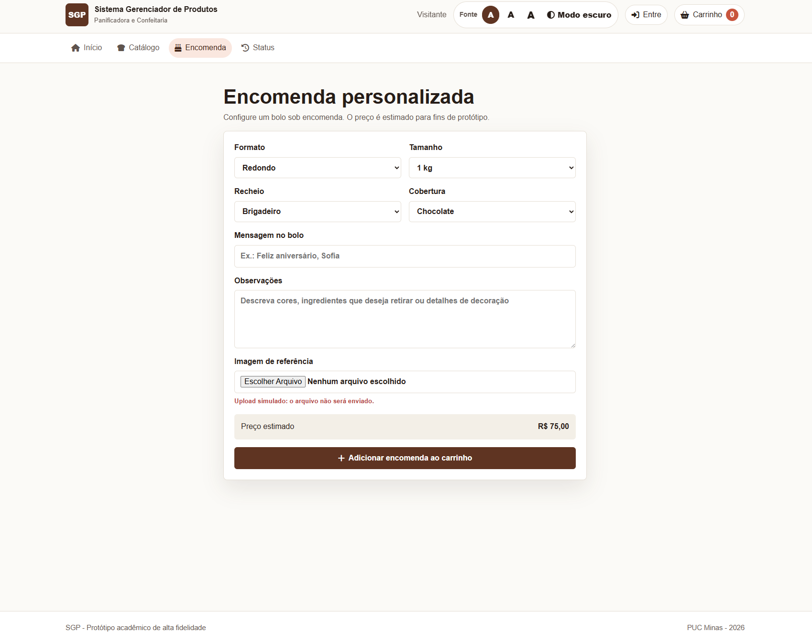
SGP · A SOLUÇÃO
11 / 18
A solução · jornada do cliente
1 de 3
Do catálogo à confirmação: fluxo principal de compra e retirada.
2 · Encomenda personalizada
1 · Catálogo de produtos
Configura o bolo: formato, tamanho, recheio, cobertura, mensagem e referência.
Produtos com foto, preço e disponibilidade, com filtros por categoria e busca.
Notes:
Jornada do cliente — etapas 1 e 2: explorar o catálogo e montar uma encomenda personalizada.

Slide 17
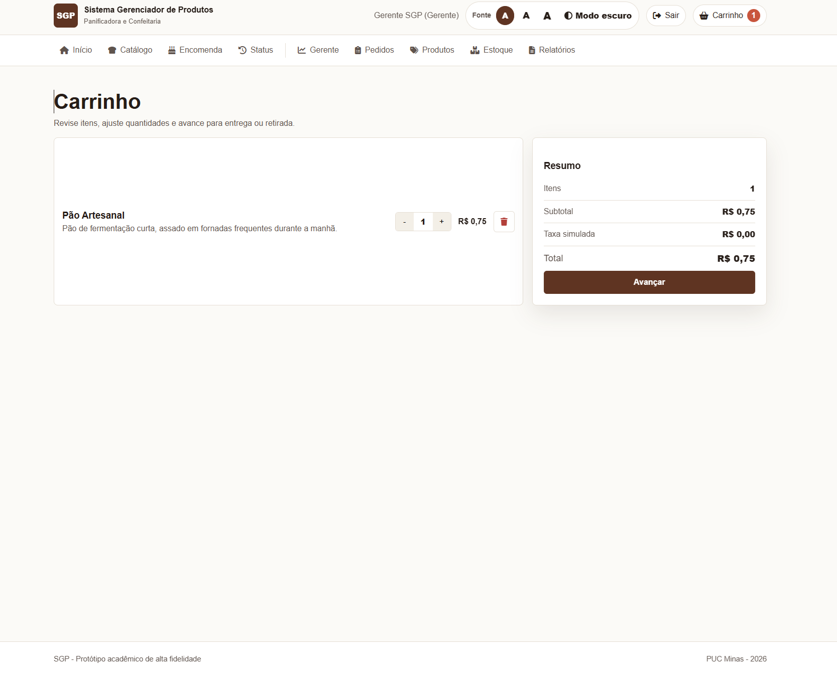
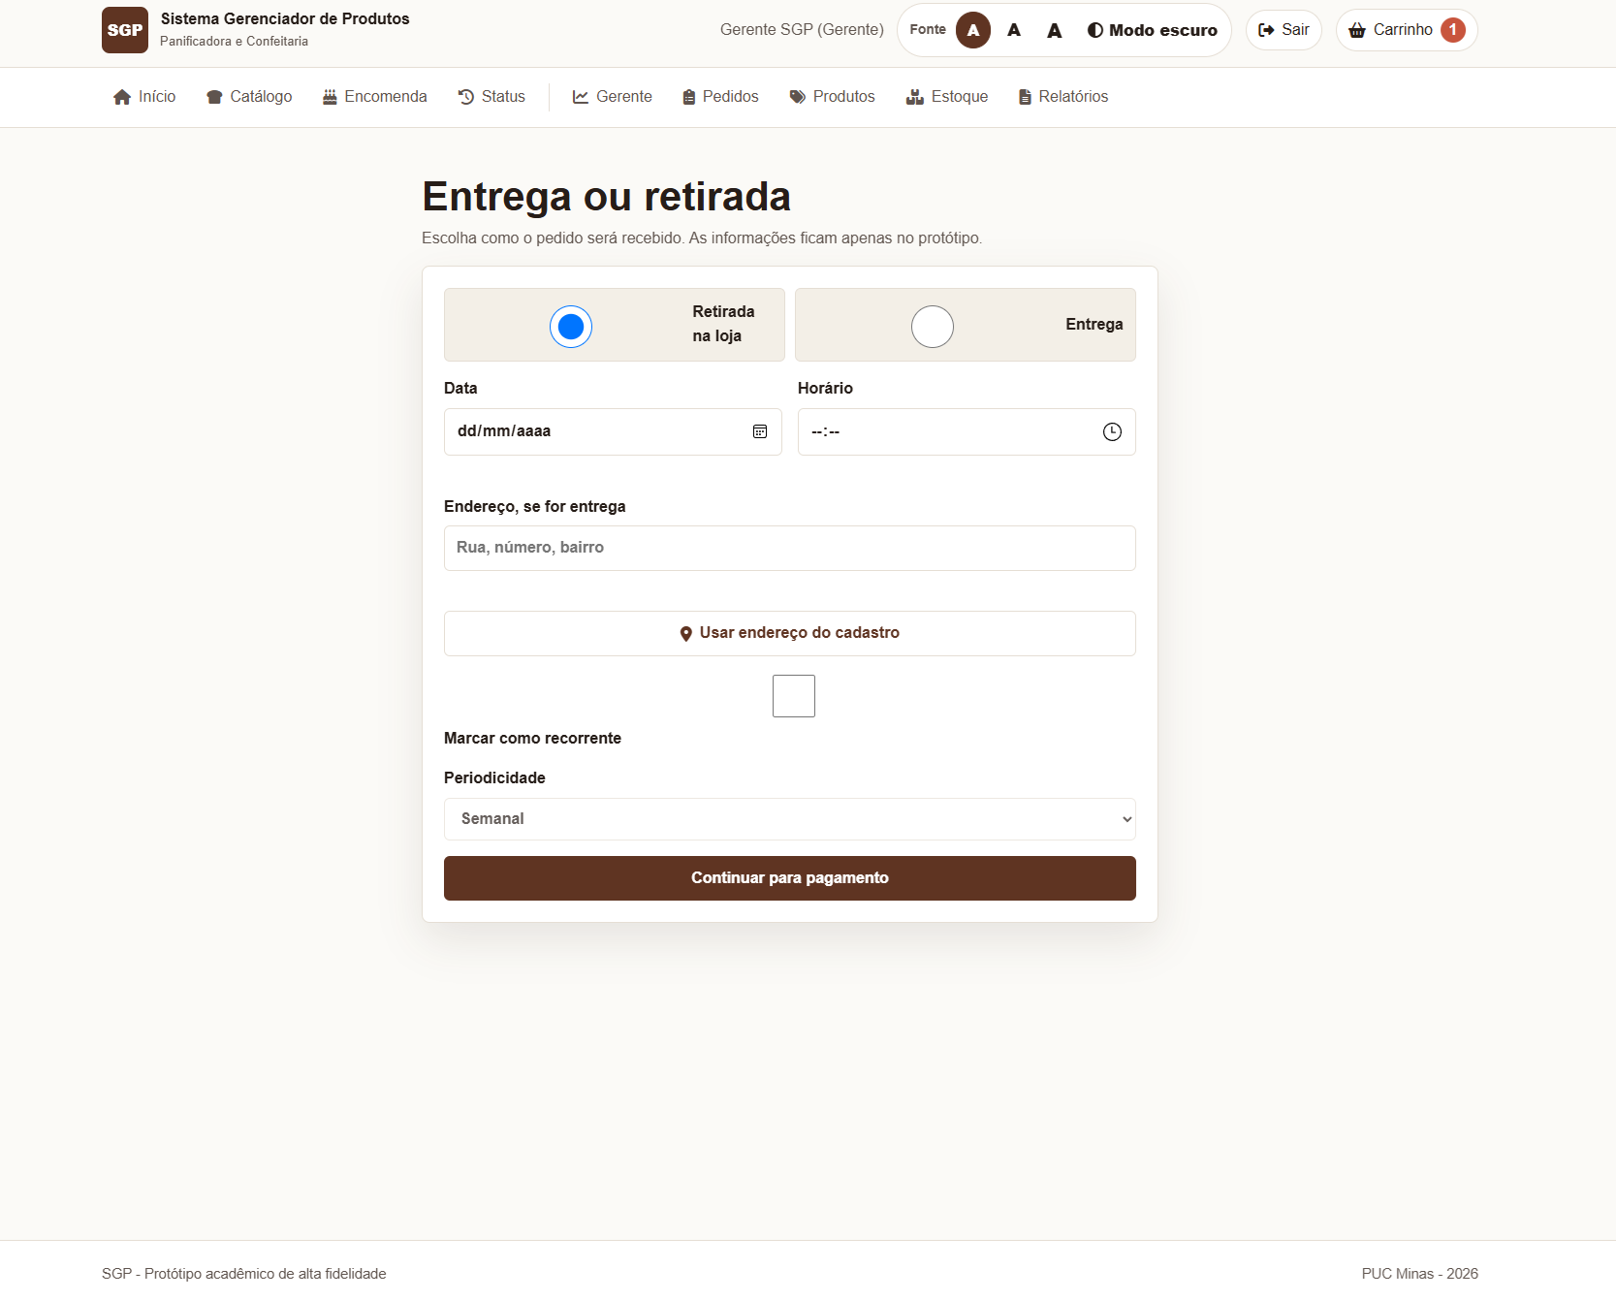
SGP · A SOLUÇÃO
11 / 18
A solução · jornada do cliente
2 de 3
Do catálogo à confirmação: fluxo principal de compra e retirada.
3 · Carrinho
4 · Entrega ou retirada
Revisão de itens, ajuste de quantidade, remoção e resumo do total.
Escolha entre retirada e entrega, com data, horário e endereço do cadastro.
Notes:
Jornada do cliente — etapas 3 e 4: revisar o carrinho e escolher entrega ou retirada.

Slide 18
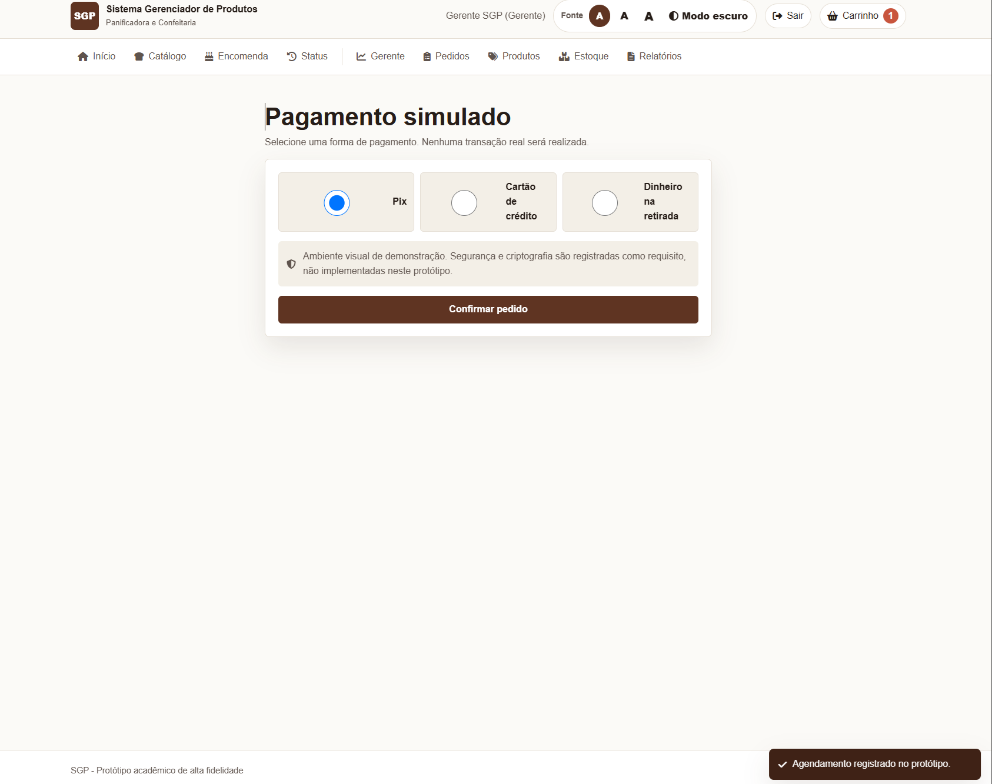
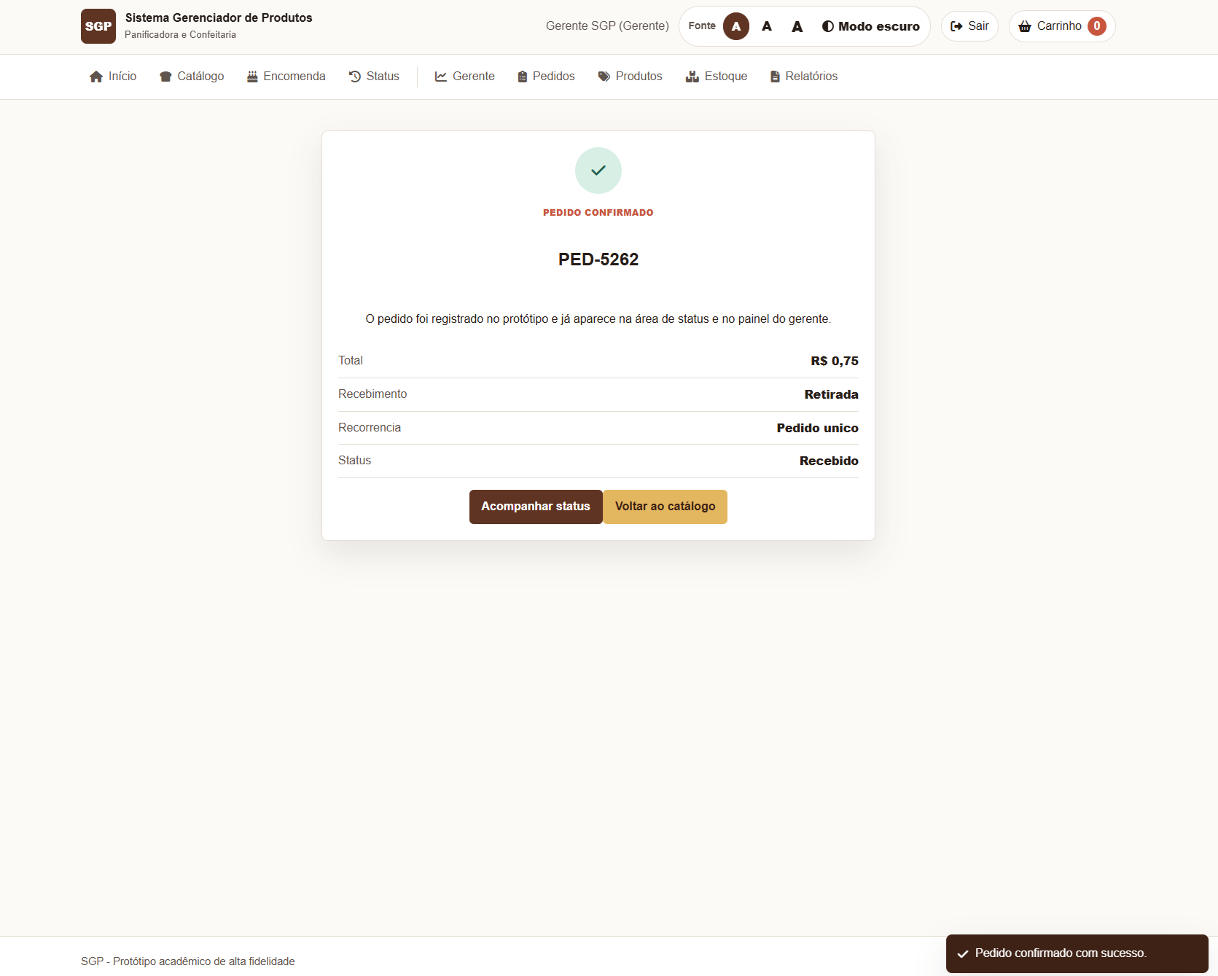
SGP · A SOLUÇÃO
11 / 18
A solução · jornada do cliente
3 de 3
Do catálogo à confirmação: fluxo principal de compra e retirada.
5 · Pagamento simulado
6 · Confirmação do pedido
Pix, cartão ou dinheiro na retirada — ambiente visual de demonstração.
Número do pedido, resumo e próximos passos — fecha o ciclo da compra.
Notes:
Jornada do cliente — etapas 5 e 6: pagamento simulado e confirmação com encerramento do ciclo.

Slide 19
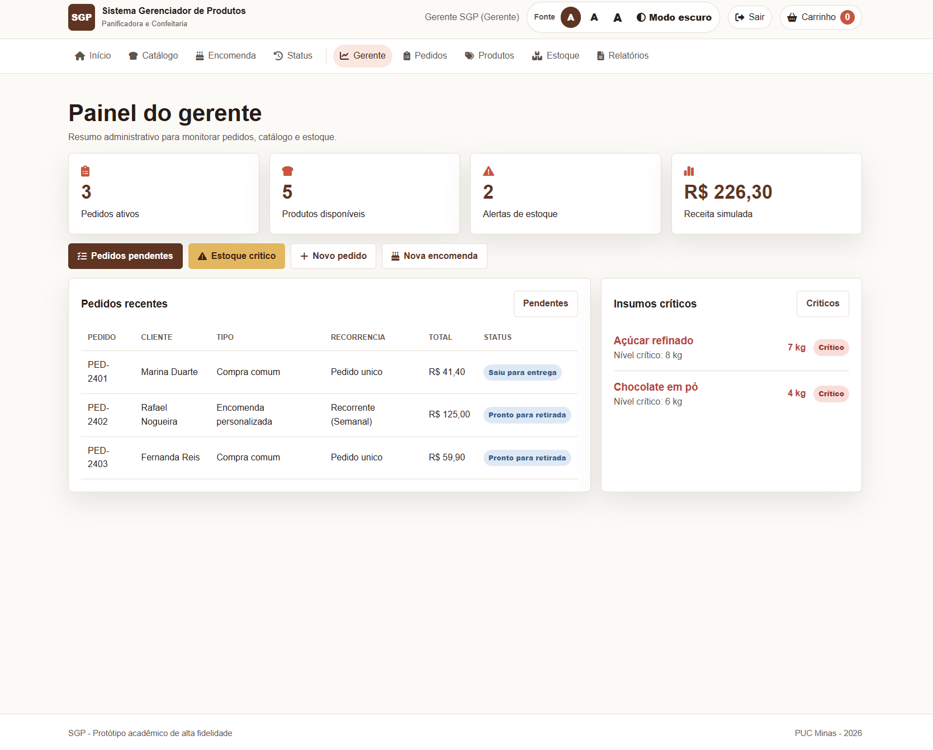
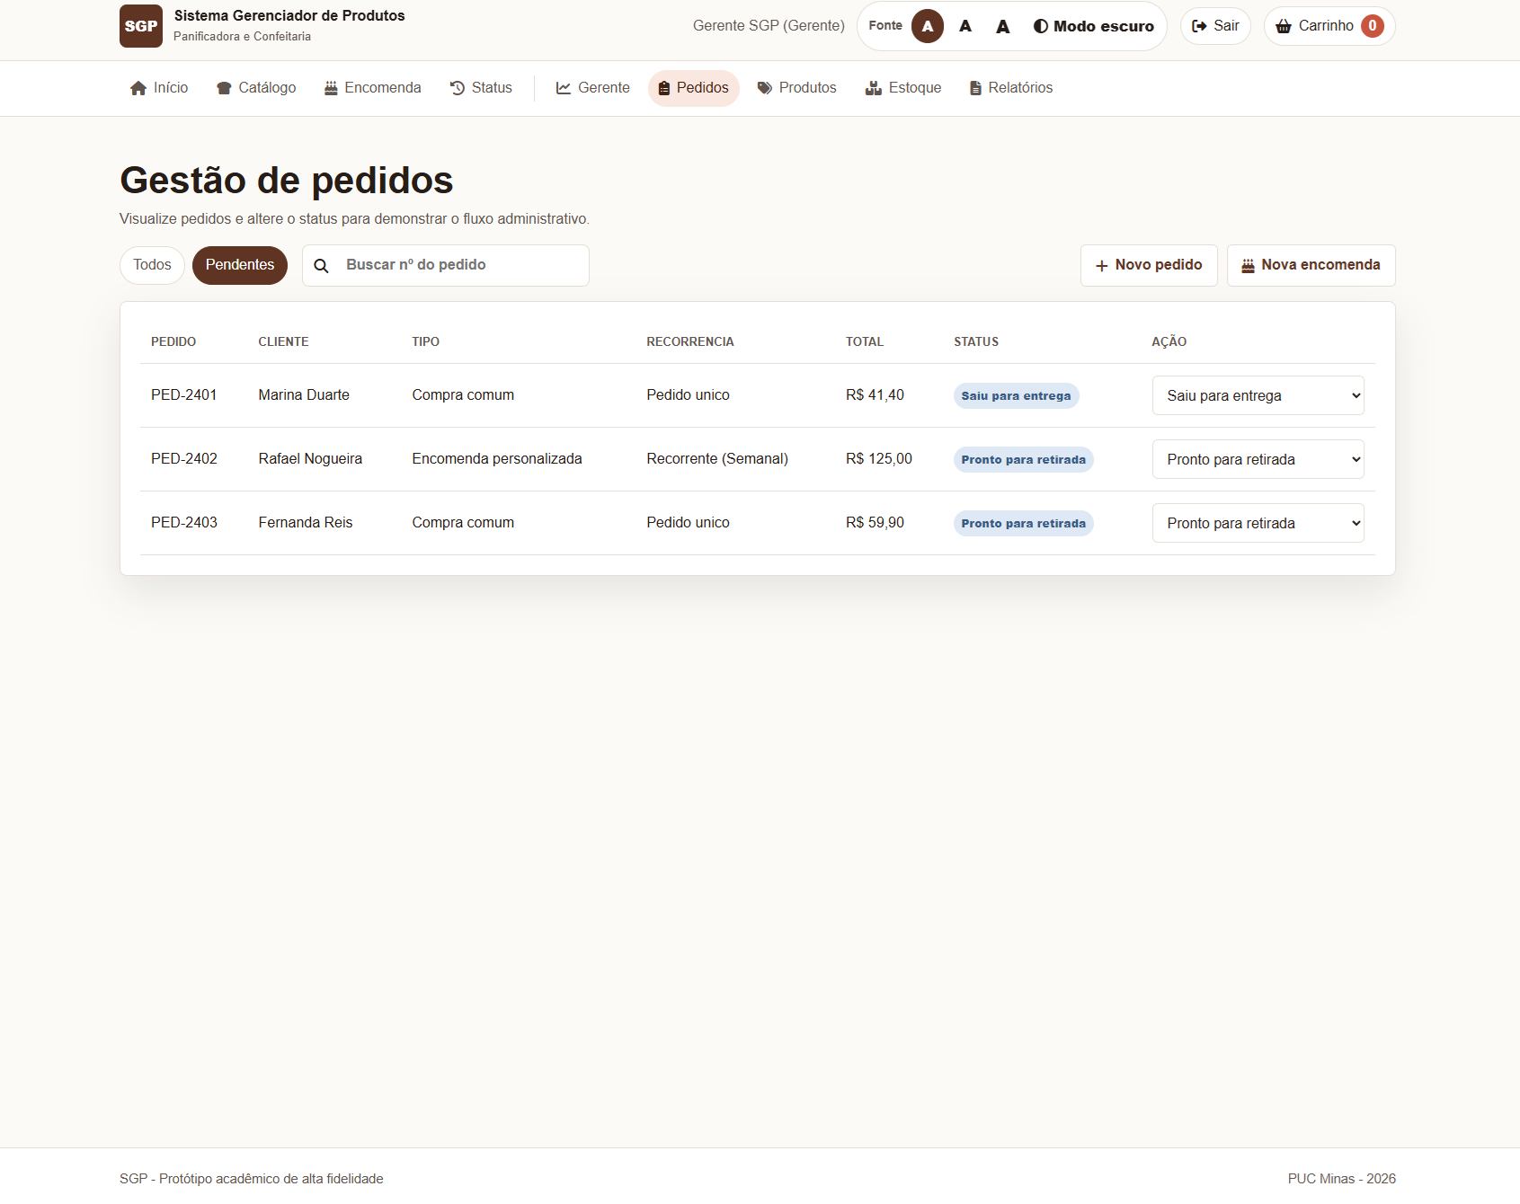
SGP · A SOLUÇÃO
11 / 18
A solução · visão do gerente
1 de 3
Administração de pedidos, catálogo, estoque e relatórios.
· Painel do gerente
· Gestão de pedidos
Indicadores de pedidos ativos, alertas de estoque e receita simulada.
Lista de pedidos com filtro, busca e alteração de status.
Notes:
Visão do gerente — painel administrativo e gestão de pedidos.

Slide 20
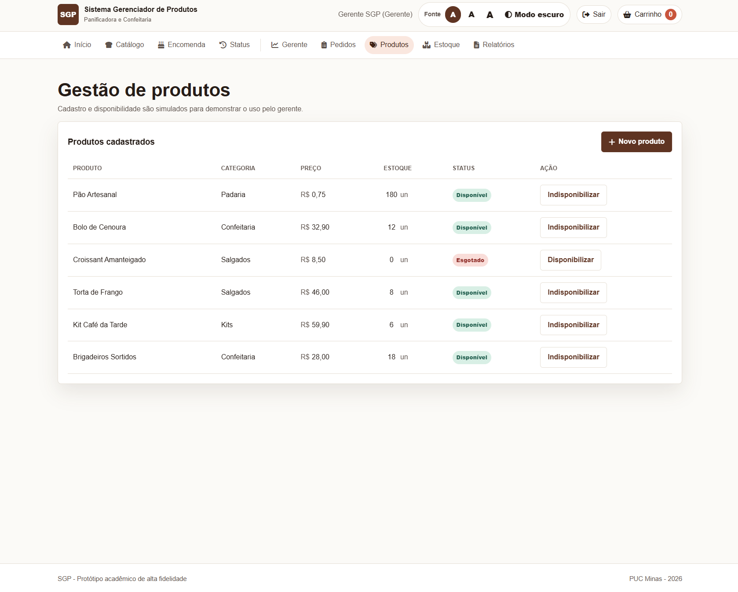
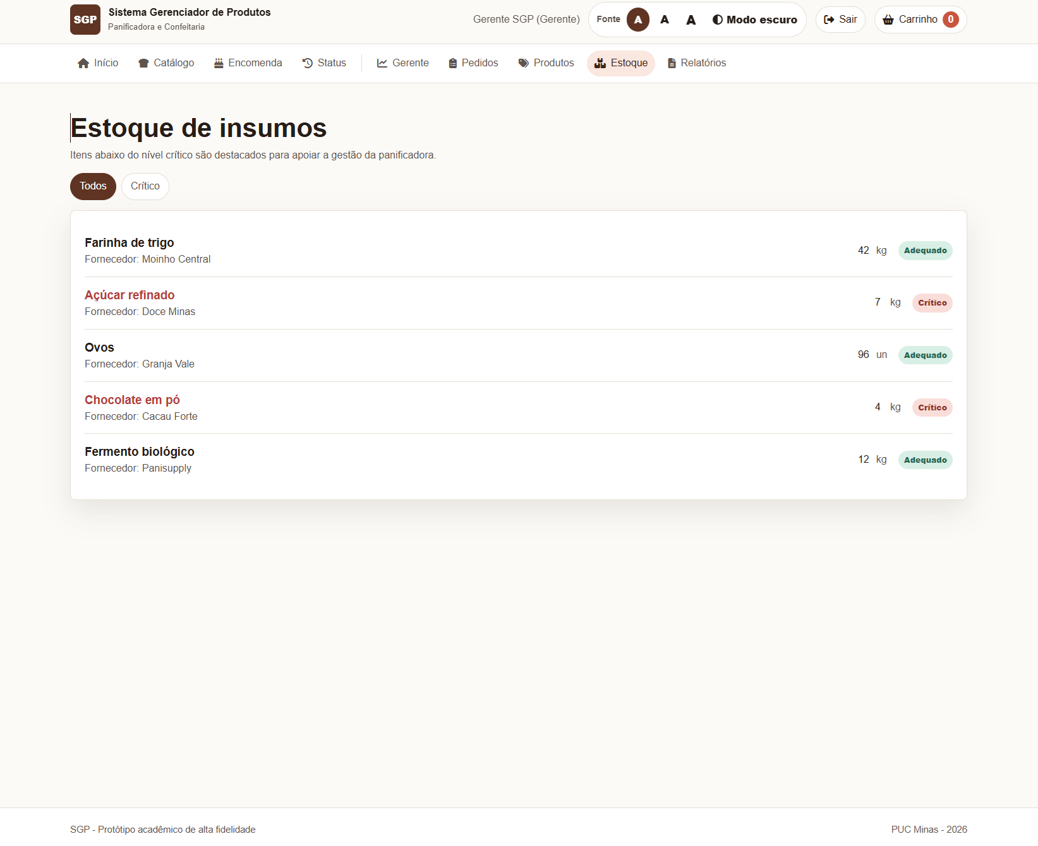
SGP · A SOLUÇÃO
11 / 18
A solução · visão do gerente
2 de 3
Administração de pedidos, catálogo, estoque e relatórios.
· Gestão de produtos
· Estoque de insumos
Cadastro, preço, estoque e alternância de disponibilidade.
Saldo, nível crítico e fornecedor, com destaque para itens críticos.
Notes:
Visão do gerente — gestão de produtos e estoque de insumos.

Slide 21
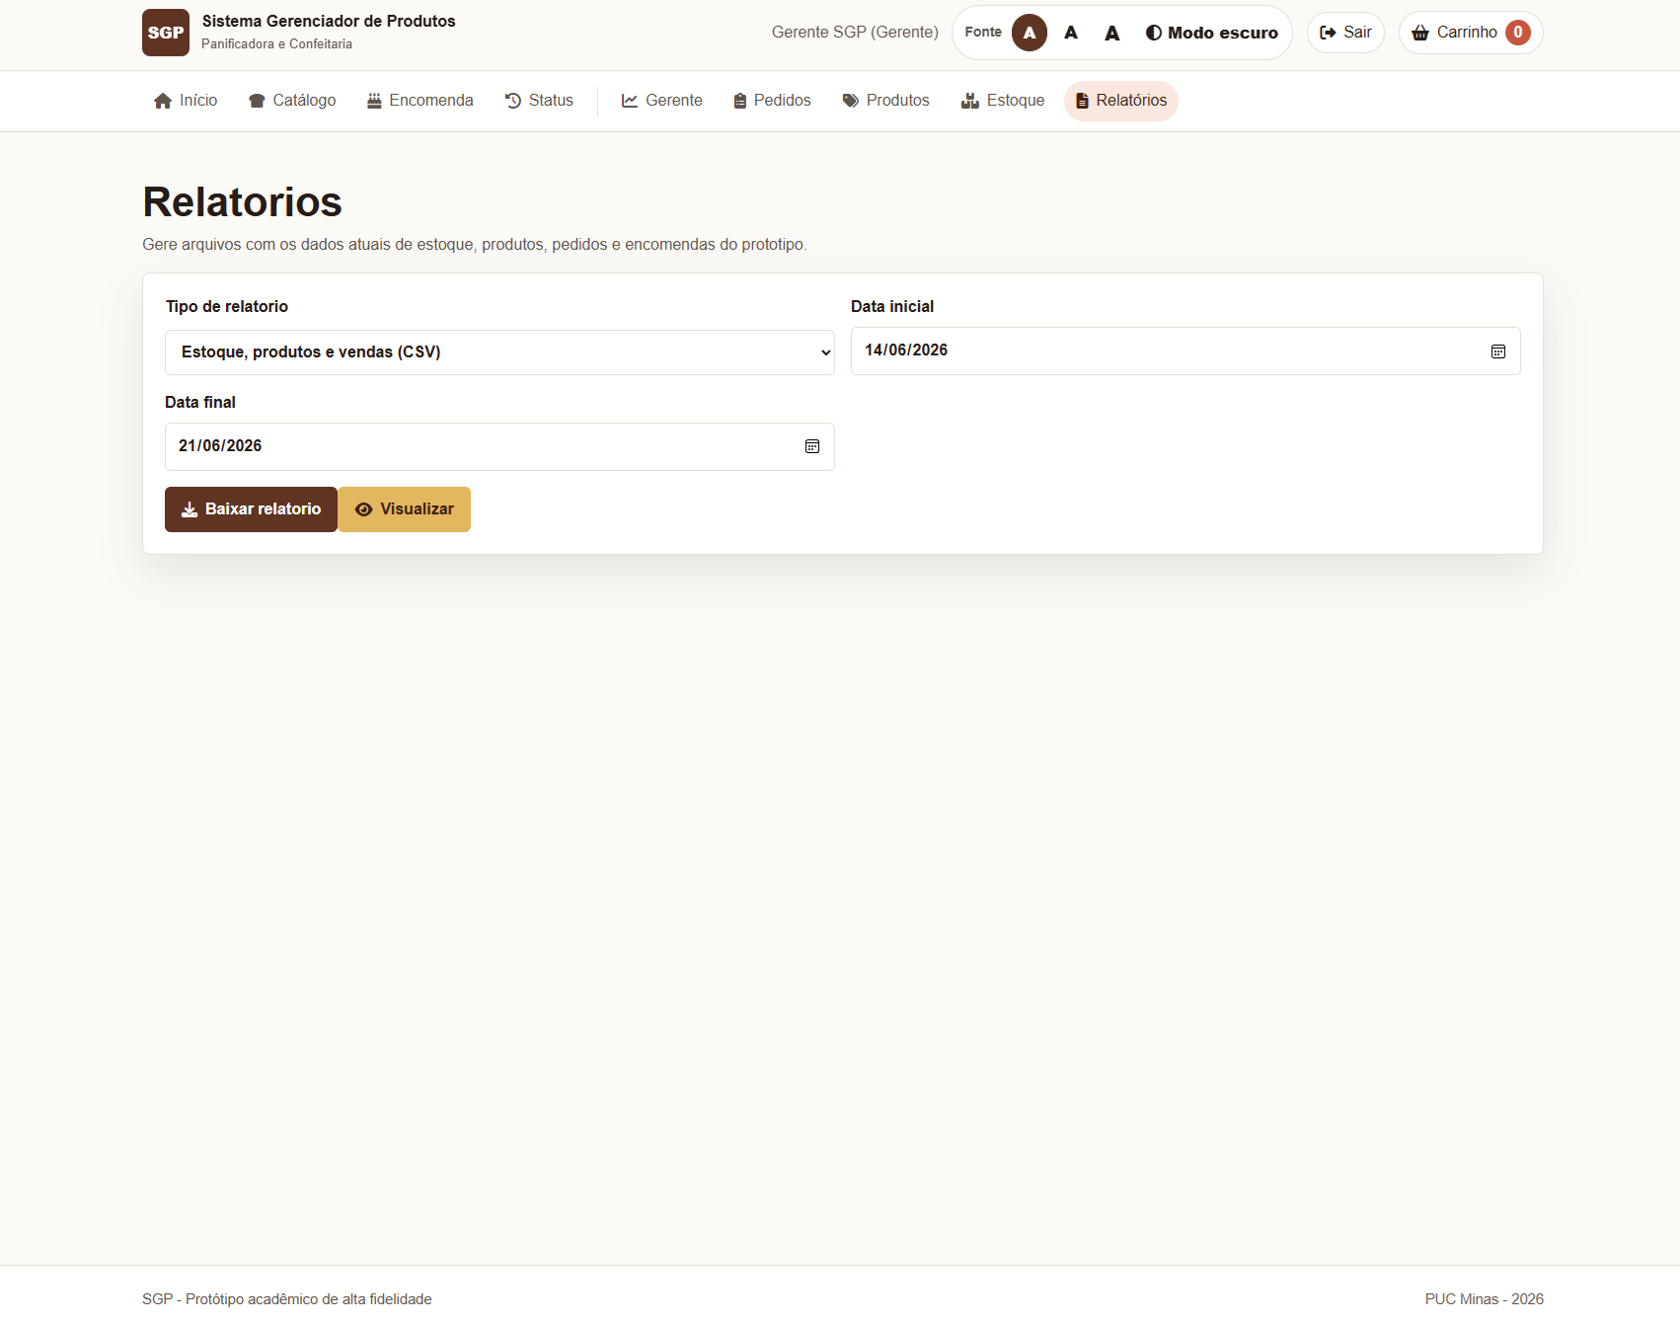
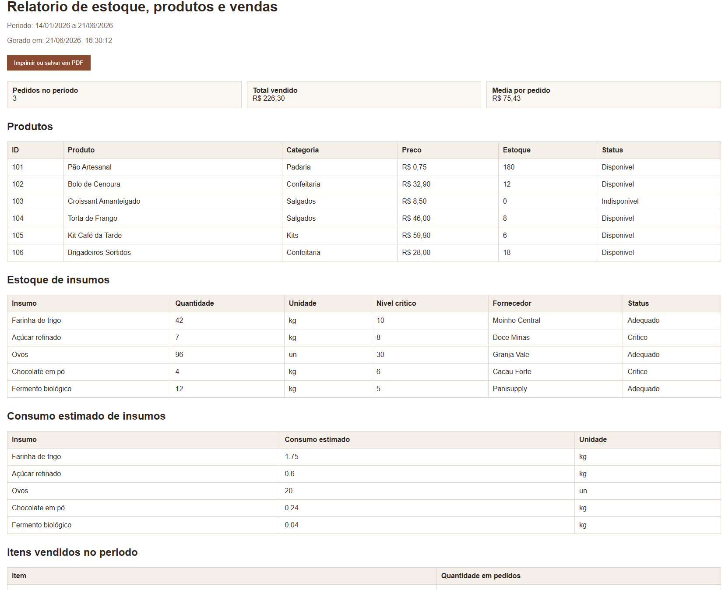
SGP · A SOLUÇÃO
11 / 18
A solução · visão do gerente
3 de 3
Administração de pedidos, catálogo, estoque e relatórios.
· Geração de relatórios
· Relatório gerado
Seleção de tipo e período de estoque, produtos e vendas.
Produtos, estoque de insumos e consumo estimado no período.
Notes:
Visão do gerente — geração de relatórios e exemplo de relatório gerado.

Slide 22
SGP · A SOLUÇÃO
11 / 18
Como a solução atende ao proposto
O QUE FOI PROPOSTO
COMO O PROTÓTIPO ENTREGA
REQ.
Centralizar catálogo e encomendas
Catálogo com filtros e busca + configurador de encomenda personalizada
RF01·03
Controlar estoque de insumos
Tela de estoque com nível crítico e alertas no painel do gerente
RF05·07
Apoiar a gestão com dados
Painel, gestão de pedidos/produtos e relatório com consumo de insumos
RF06·08
Interface usável e acessível
Três tamanhos de fonte, modo escuro e validação de formulários
RNF01·03·04
Notes:
Aqui ligamos o que foi proposto ao que o protótipo entrega. Cada objetivo/requisito tem uma tela correspondente.

Slide 23
SGP · SISTEMA GERENCIADOR DE PRODUTOS
12 / 18
Guia de estilo do protótipo
PALETA — TEMA PADRÃO (WARM)
TIPOGRAFIA
Arial / Helvetica
Sem serifa do sistema · legibilidade instantânea · entrelinha 1,55
primary
dark
accent
wheat
mint
alt
bg
FUNDAMENTOS
BADGES DE STATUS
Cantos arredondados
8px / 6px
Disponível
Em preparo
Crítico
Alvo mínimo (toque)
42–44px
Largura do container
1420px
BOTÕES
Tema acessível
Alto contraste
Primário
Secundário
Fantasma
Notes:
O guia de estilo dá consistência ao protótipo: paleta café/terracota inspirada em panificação, tipografia sem serifa e componentes ergonômicos.

Slide 24
SGP · SISTEMA GERENCIADOR DE PRODUTOS
12 / 18
Guia de estilo · modo escuro
Tema de alto contraste, ativado pela classe .theme-high-contrast no html projetado para acessibilidade visual.
PALETA — ALTO CONTRASTE
TIPOGRAFIA
Arial / Helvetica
Texto em branco puro sobre fundo quase preto · entrelinha 1,55
bg
surface
alt
primary
accent
muted
text
FUNDAMENTOS
BADGES DE STATUS
Marca e ações
Amarelo #ffd84d
Disponível
Em preparo
Crítico
Links e carrinho
Azul #69a7ff
Bordas
Alta visibilidade
BOTÕES
Sombras
Removidas
Primário
Destaque
Fantasma
Notes:
O mesmo guia no tema de alto contraste, ativado pela classe .theme-high-contrast. Amarelo de alta visibilidade para a marca, azul para destaques, fundo quase preto e bordas de alto contraste — voltado à acessibilidade visual.

Slide 25
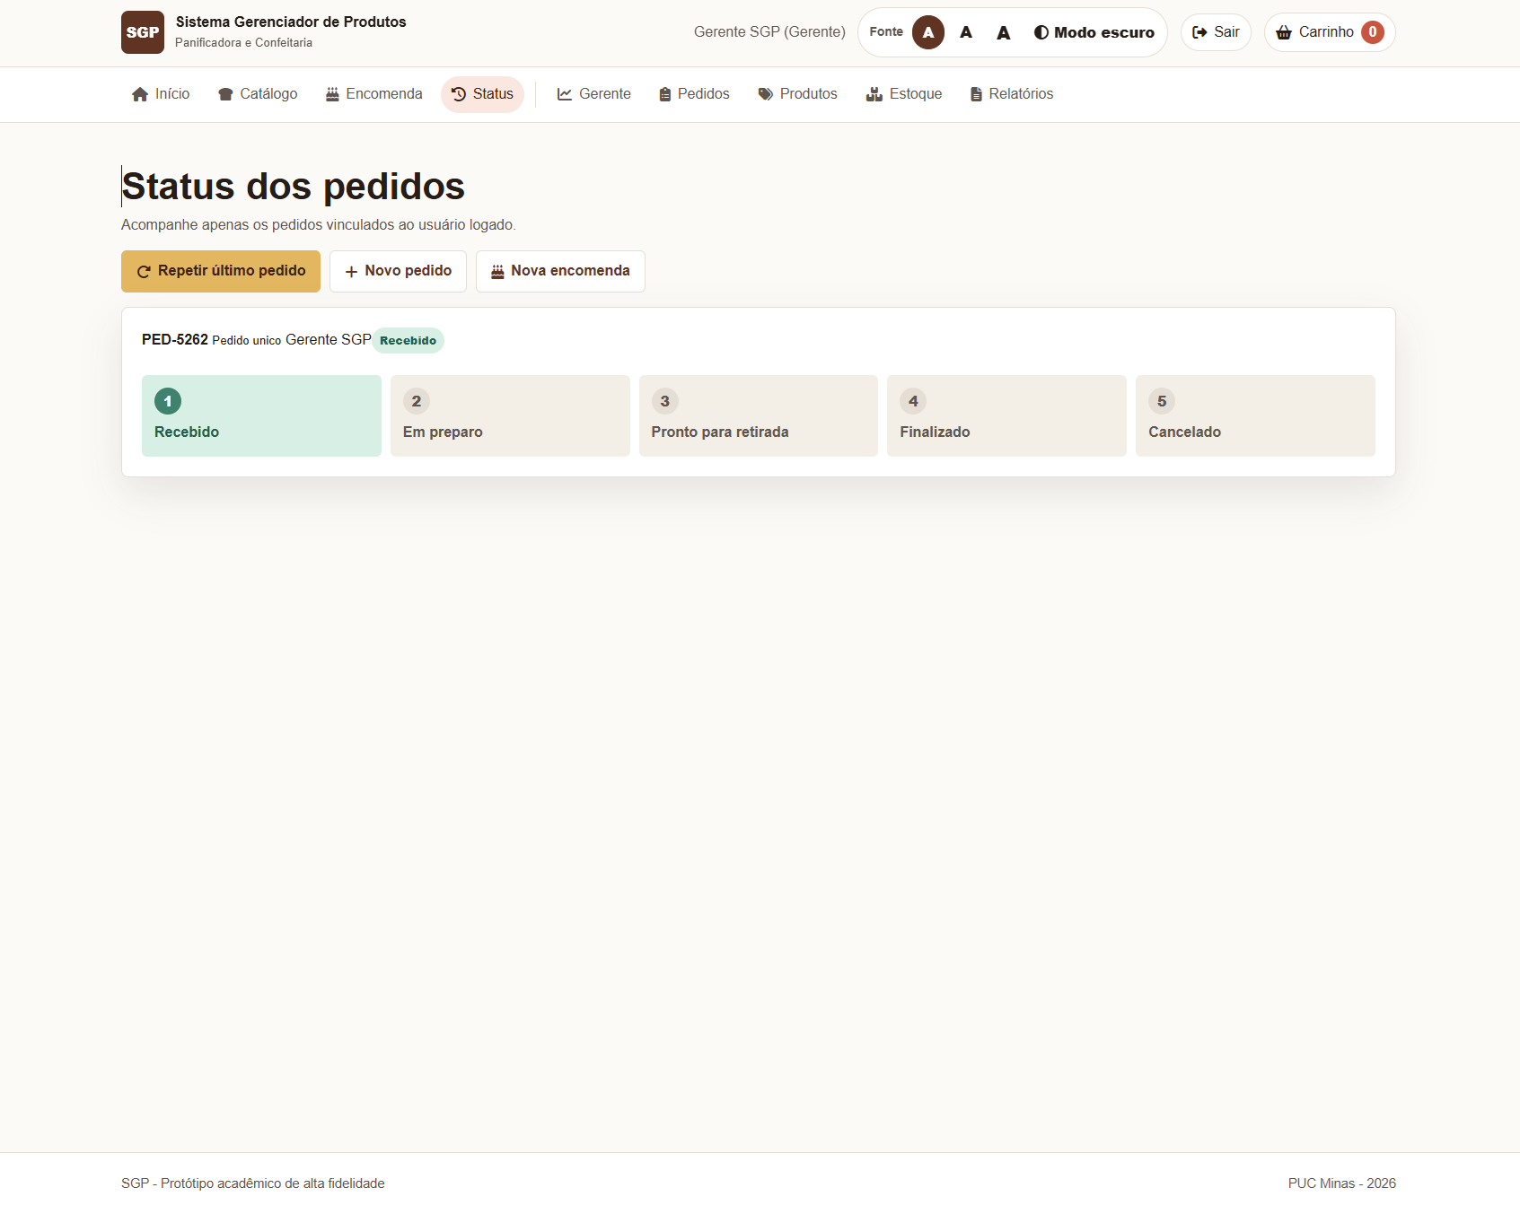
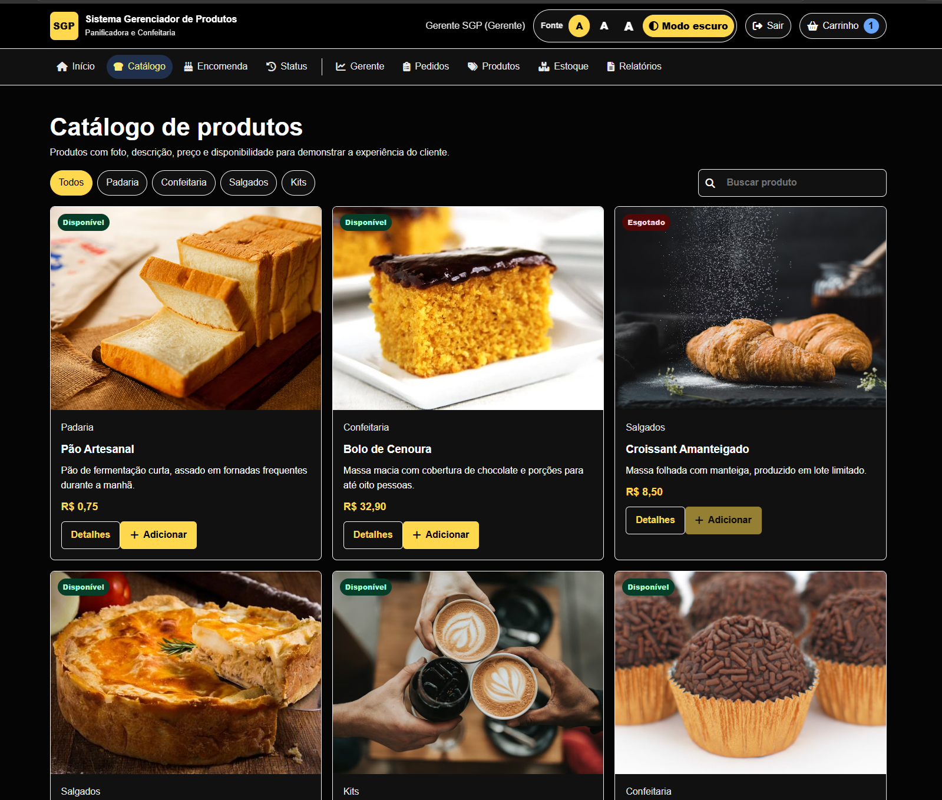
SGP · REGRAS DE OURO · SHNEIDERMAN
13 / 18
Regras de ouro aplicadas · 1 a 4
1
Consistência
2
Usabilidade universal
Cabeçalho, navegação, botões e badges seguem o mesmo padrão em todas as telas.
Três tamanhos de fonte, modo escuro e atalho "Repetir último pedido" atendem perfis diversos.
3
Feedback informativo
4
Diálogos com encerramento
Toasts de sucesso e badges de status confirmam cada ação ("Pedido confirmado com sucesso").
A tela de confirmação fecha o ciclo com número do pedido, resumo e próximos passos.
Evidências: confirmação do pedido, acompanhamento de status e tema de alto contraste.
Notes:
As oito regras de ouro de Shneiderman, demonstradas com evidência nas telas. Parte 1: consistência, usabilidade universal, feedback e encerramento.

Slide 26
SGP · REGRAS DE OURO · SHNEIDERMAN
13 / 18
Regras de ouro aplicadas · 5 a 8
5
Prevenção de erros
6
Reversão de ações
Validação de CPF, e-mail e data no cadastro; item "Esgotado" tem o botão de adicionar desabilitado.
Ajuste de quantidade e remoção no carrinho; alternância "Disponibilizar / Indisponibilizar".
7
Controle pelo usuário
8
Reduzir carga de memória
O gerente altera o status do pedido; o cliente escolhe entrega ou retirada e a forma de pagamento.
"Usar endereço do cadastro", "Repetir último pedido" e a régua de status sempre visível.
Evidências: validação no cadastro, ajustes no carrinho e alternância de disponibilidade.
Notes:
Parte 2: prevenção de erros, reversão de ações, controle do usuário e redução da carga de memória.

Slide 27
SGP · SISTEMA GERENCIADOR DE PRODUTOS
14 / 18
Segurança e LGPD
Minimização de dados
Consentimento e finalidade
Coleta apenas do necessário: nome, contato e dados do pedido.
Uso informado e restrito ao atendimento do pedido.
Controle de acesso
Direitos do titular
Autenticação e perfis distintos para cliente e gerente (links administrativos ocultos por perfil).
Acesso, correção e exclusão dos dados sob solicitação.
Notes:
Estratégia de segurança e conformidade com a LGPD — Lei 13.709/2018.

Slide 28
SGP · SISTEMA GERENCIADOR DE PRODUTOS
15 / 18
Plano e relatório de testes
24
21
ESTRATÉGIA
a.
Testes funcionais por requisito (casos de aceitação).
Casos de teste
Aprovados
b.
Testes de usabilidade com usuários reais executando tarefas.
5
87%
c.
Registro de defeitos, severidade e correção.
Participantes
Taxa de sucesso
Notes:
Plano e relatório de testes. Atualize os números com os resultados reais do grupo.

Slide 29
SGP · SISTEMA GERENCIADOR DE PRODUTOS
16 / 18
Melhorias e evolução pós-testes
ACHADO NO TESTE
AJUSTE APLICADO
Usuários não achavam o botão de nova encomenda.
Ação primária fixa e destacada no topo da tela.
Dúvida sobre o saldo após baixar insumo.
Feedback imediato do saldo restante e do nível crítico.
Status do pedido pouco claro.
Régua de status com cor e texto padronizados.
Notes:
O que mudou depois dos testes — evidência do ciclo iterativo de design centrado no usuário.

Slide 30
SGP · SISTEMA GERENCIADOR DE PRODUTOS
17 / 18
Considerações finais e próximos passos
PRÓXIMOS PASSOS
O SGP entregou um protótipo de alta fidelidade que integra catálogo, encomendas personalizadas e estoque de insumos, validado por testes com usuários e fundamentado no design centrado no usuário.
→
Implementar o backend e a persistência em banco de dados.
→
Automatizar a baixa de insumos a partir das receitas.
→
Publicar e realizar testes em ambiente real de produção.
Notes:
Síntese do entregue e próximos passos: backend, persistência e implantação.

Slide 31
SGP · SISTEMA GERENCIADOR DE PRODUTOS
18 / 18
Referências bibliográficas
BRASIL. Lei nº 13.709, de 14 de agosto de 2018 — Lei Geral de Proteção de Dados Pessoais (LGPD). Brasília, 2018.
SHNEIDERMAN, B.; PLAISANT, C. Designing the User Interface: Strategies for Effective Human-Computer Interaction. 6. ed. Pearson, 2016.
NORMAN, D. A. O design do dia a dia. Rio de Janeiro: Anfiteatro, 2006.
PRESSMAN, R. S.; MAXIM, B. R. Engenharia de Software: uma abordagem profissional. 8. ed. Porto Alegre: AMGH, 2016.
SOMMERVILLE, I. Engenharia de Software. 10. ed. São Paulo: Pearson, 2018.
JANG, Seongsoo; CHONG, Kiwon; YOO, Changjo. The effect of mobile application-driven customer participation on bakery purchase behavior: evidence from a field experiment. International Journal of Hospitality Management, v. 94, 2021. Disponível em: The effect of mobile application-driven customer participation on bakery purchase behavior: evidence from a field experiment -ORCA Acesso em: 8 mar. 2026.
RAZAK, N. A. A. Gooti Pastries: Online Cake Ordering System. Journal of Computing Technologies and Creative Content (JTeC), v. 8, n. 2, 2023. Disponível em: https://jtec.org.my/index.php/JTeC/article/view/798 Acesso em: 8 mar. 2026.
Notes:
Referências em ABNT. Ajuste para as efetivamente usadas no relatório.

Slide 32
SGP
Obrigado
Squad 05 · 2026/1 · Eixo 3 — Design Centrado no Usuário
Henrique Augusto Freire de Oliveira · Daniella Ferreira Coutinho · Antônio Vicente da Cruz · Ruano Barros Pereira · Leonardo Henrique Soares dos Reis · Guilherme Henrique Santos Arantes
Notes:
Agradeça e abra para perguntas. Insira os nomes dos integrantes do Squad 05.

